Slide 1
Physical Geography for competitive examination
III B.Sc Geography
date : 21/10/2020
time : 1.30 to 3.30
Topic : Relief features of ocean
Dr.K.Indhira
guest Lecturer
department of geography
government college for women (a)
kumbakonam

Slide 2
Relief features of ocean
Oceanic Topography: Typology and Significance
The relief features of the oceans are quite different from the continental features because the Oceanic crust is less than 60-70- million years old whereas continental features are of Proterozoic age (Over 1 Billion years old). Here, we are giving easy-to-learn write-up on the Oceanic topography along with typology and significance that will enhance the knowledge of aspirant who are preparing for different competitive exams.
பெருங்கடல்களின் நிவாரண அம்சங்கள் கண்ட அம்சங்களிலிருந்து முற்றிலும் வேறுபட்டவை, ஏனென்றால் ஓசியானிக் மேலோடு 60-70- மில்லியன் ஆண்டுகளுக்கு குறைவானது, அதே சமயம் கண்ட அம்சங்கள் புரோட்டரோசோயிக் வயது (1 பில்லியன் ஆண்டுகளுக்கு மேல்). வெவ்வேறு போட்டித் தேர்வுகளுக்குத் தயாராகும் ஆர்வலர்களின் அறிவை மேம்படுத்தும் அச்சுக்கலை மற்றும் முக்கியத்துவத்துடன் ஓசியானிக் நிலப்பரப்பில் எளிதாகக் கற்றுக்கொள்வதை இங்கே தருகிறோம்.

Slide 3
Ocean Bottom Relief
Continental Self
Continental Slope
Continental Rise
Abyssal Plain
Trenches
Seamounts
Guyots

Slide 4
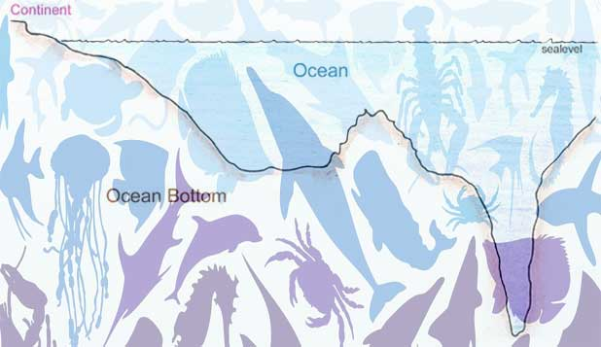

Slide 5
Water covers 70% of the earth’s surface in which only 3% are fresh water (Of this, 2% is in polar ice caps and only 1% is usable water). Oceans make up around 67 percent of the Earth's surface. The relief features of the oceans are quite different from the continental features because the Oceanic crust is less than 60-70- million years old whereas continental features are of Proterozoic age (Over 1 Billion years old). Here, we are giving easy-to-learn write-up on the Oceanic topography along with typology and significance that will enhance the knowledge of aspirant who are preparing for different competitive exams.
  ‘. பூமியின் மேற்பரப்பில் 70% நீர் உள்ளடக்கியது, இதில் 3% மட்டுமே புதிய நீர் (இதில், 2% துருவ பனிக்கட்டிகளில் உள்ளது மற்றும் 1% மட்டுமே பயன்படுத்தக்கூடிய நீர்). பூமியின் மேற்பரப்பில் 67 சதவீதம் பெருங்கடல்கள் உள்ளன. பெருங்கடல்களின் நிவாரண அம்சங்கள் கண்ட அம்சங்களிலிருந்து முற்றிலும் வேறுபட்டவை, ஏனென்றால் ஓசியானிக் மேலோடு 60-70- மில்லியன் ஆண்டுகளுக்கு குறைவானது, அதே சமயம் கண்ட அம்சங்கள் புரோட்டரோசோயிக் வயது (1 பில்லியன் ஆண்டுகளுக்கு மேல்). வெவ்வேறு போட்டித் தேர்வுகளுக்குத் தயாராகும் ஆர்வலர்களின் அறிவை மேம்படுத்தும் அச்சுக்கலை மற்றும் முக்கியத்துவத்துடன் ஓசியானிக் நிலப்பரப்பில் எளிதாகக் கற்றுக்கொள்வதை இங்கே தருகிறோம்.

Slide 6
Typology of Oceanic Topography
The Oceanic relief features are in the form of mountains, basins, plateaus, ridges, canyons and trenches beneath the ocean water. These forms are called Submarine Relief. The ocean relief can be divided into various parts such as Continental Shelf, Continental Slope, Continental Rise or Foot, Deep Ocean basins, Abyssal plains & Abyssal Hills, Oceanic Trenches, Seamounts and Guyots.
பெருங்கடல் நிவாரண அம்சங்கள் கடல் நீரின் அடியில் மலைகள், படுகைகள், பீடபூமிகள், முகடுகள், பள்ளத்தாக்குகள் மற்றும் அகழிகள் வடிவில் உள்ளன. இந்த வடிவங்கள் நீர்மூழ்கிக் கப்பல் நிவாரணம் என்று அழைக்கப்படுகின்றன. கடல் நிவாரணத்தை கான்டினென்டல் ஷெல்ஃப், கான்டினென்டல் சாய்வு, கான்டினென்டல் ரைஸ் அல்லது ஃபுட், ஆழ்கடல் படுகைகள், அபிசல் சமவெளி மற்றும் அபிசல் ஹில்ஸ், பெருங்கடல் அகழிகள், சீமவுண்ட்ஸ் மற்றும் கியோட்ஸ் என பல்வேறு பகுதிகளாக பிரிக்கலாம்.

Slide 7
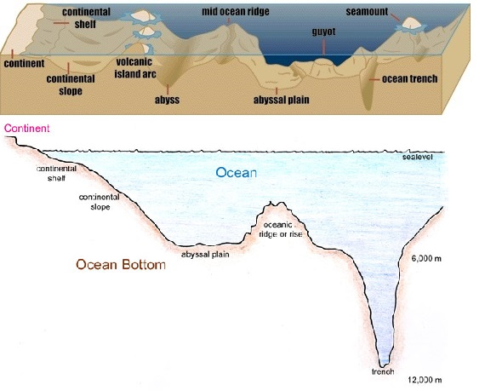

Slide 8
Continental Shelf
It is the submerged edge of a continent which is gently sloping plain. In other words, it is an extension of the continents into the ocean; continental shelf land would be exposed if sea level dropped. Siberian Shelf in the Arctic Ocean is the largest continental shelf in the world. It is made up of granite rock.
இது ஒரு கண்டத்தின் நீரில் மூழ்கிய விளிம்பாகும், இது மெதுவாக சாய்வாக இருக்கும். வேறு வார்த்தைகளில் கூறுவதானால், இது கண்டங்களுக்கு கடலுக்குள் நீட்டிப்பதாகும்; கடல் மட்டம் குறைந்துவிட்டால் கண்ட அடுக்கு நிலம் வெளிப்படும். ஆர்க்டிக் பெருங்கடலில் உள்ள சைபீரிய அலமாரி உலகின் மிகப்பெரிய கண்ட அலமாரியாகும். இது கிரானைட் பாறையால் ஆனது.

Slide 9
Continental Slope
It is the slope between the outer edge of the continental shelf and the deep ocean floor, which are lying between 2 degrees and 5 degrees.
.
கான்டினென்டல் சாய்வு இது கண்ட அலமாரியின் வெளிப்புற விளிம்பிற்கும் ஆழமான கடல் தளத்திற்கும் இடையிலான சாய்வு ஆகும், அவை 2 டிகிரி முதல் 5 டிகிரி வரை உள்ளன.

Slide 10
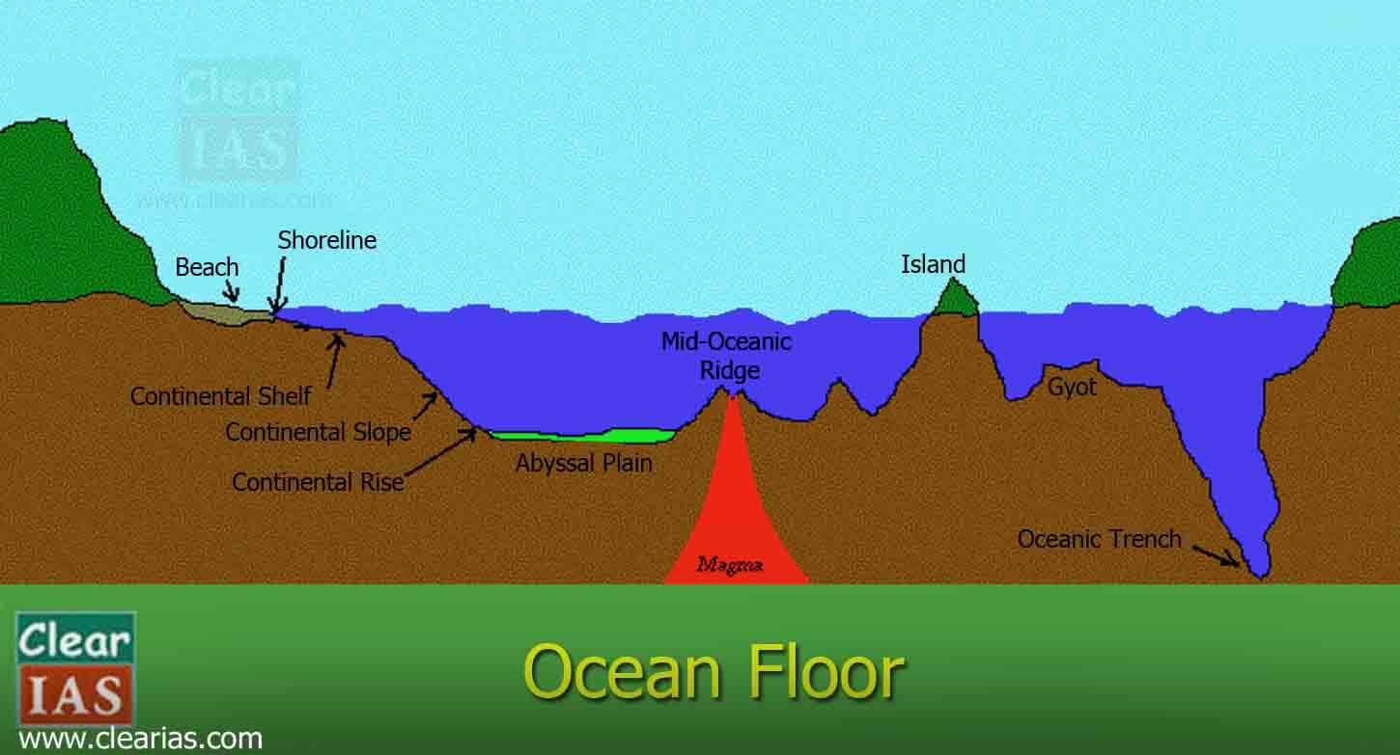

Slide 11
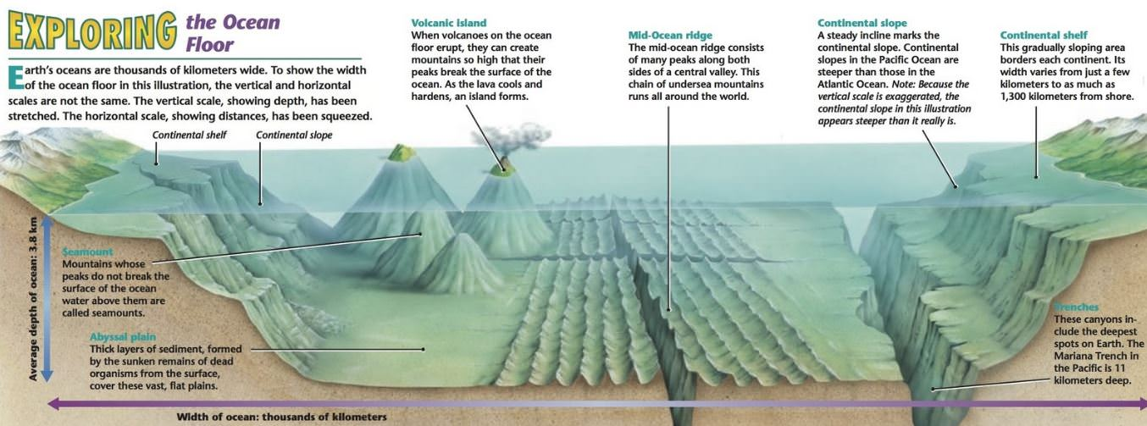

Slide 12
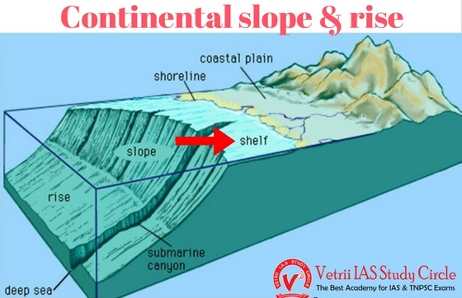

Slide 13
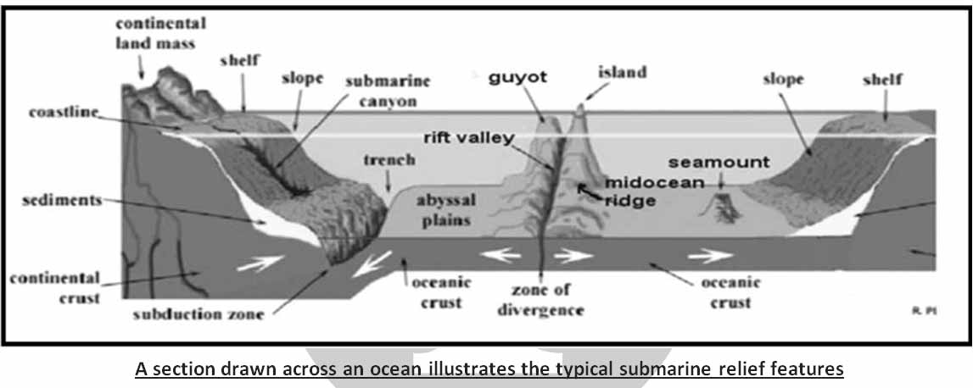

Slide 14
Continental Rise or Foot
It connects the continental slope to the deep sea or abyssal plain which is around 100-1000 Km wide.
இது 100-1000 கி.மீ அகலமுள்ள ஆழ்கடல் அல்லது படுகுழி சமவெளியுடன் கண்ட சாய்வை இணைக்கிறது.

Slide 15
Deep Ocean Basins
It is the lowest layer in the Ocean, which is covered by the sediments of basalt up to 5 kilometres thick.
ஆழ்கடல் படுகைகள் இது பெருங்கடலில் மிகக் குறைந்த அடுக்கு ஆகும், இது 5 கிலோமீட்டர் தடிமன் வரை பசால்ட்டின் வண்டல்களால் மூடப்பட்டுள்ளது.

Slide 16
Abyssal Plains and Abyssal Hills
It is flat, cold and sediment covered ocean floor. They are more extensive in the Atlantic and Indian Oceans and less extensive in the Pacific Ocean.
அபிசல் சமவெளி மற்றும் அபிசல் மலைகள் இது தட்டையான, குளிர்ந்த மற்றும் வண்டல் மூடப்பட்ட கடல் தளம். அவை அட்லாண்டிக் மற்றும் இந்தியப் பெருங்கடல்களில் மிகவும் விரிவானவை மற்றும் பசிபிக் பெருங்கடலில் குறைவான விரிவானவை.

Slide 17
Seamounts
It is elliptical projections from the sea floor, which look like mountains and have a steep slope of around 22 degree to 24 degrees.
மேலும், வெப்பநிலை வீழ்ச்சியால், உயர்ந்த மலைகள் அவற்றின் மீது பனியை உருவாக்குவது வழக்கமல்ல. உண்மையில், அவற்றில் சில பனிப்பாறைகள் உள்ளன. பனிப்பாறைகள் நிரந்தரமாக பனியின் உறைந்த ஆறுகள். மேலும், மலைகளின் செங்குத்தான சரிவுகளால், சரியான விவசாயத்திற்கு குறைந்த நிலம் கிடைக்கிறது.

Slide 18
Guyots
It is also known as a tablemount, is an isolated underwater volcanic mountain, with a flat top over 200 m below the surface of the sea. The diameters of these flat summits can exceed 10 km. It is inactive ocean volcanoes with flat top.
ஒரு வரம்பு என்பது மலைகளின் வரிசை. ஆசியாவில் இமயமலை, ஐரோப்பாவில் ஆல்ப்ஸ் மற்றும் தென் அமெரிக்காவில் உள்ள ஆண்டிஸ் ஆகியவை மலைத்தொடர்களுக்கு சில எடுத்துக்காட்டுகள். இந்த வரம்புகள் நீரின் களஞ்சியங்கள். பல நதிகளின் தோற்றம் இந்த மலைகளில் உள்ளது. உண்மையில், இந்த நிலப்பரப்பின் பனிப்பாறைகள் இந்த நதிகளின் மூலமாகும்.
மலைகள் பொதுவாக நாகரிகங்களால் தீண்டத்தகாதவை, இதனால் ஆபத்தான தாவரங்கள் மற்றும் விலங்குகள் உள்ளன. அவை ஏராளமான தாவரங்கள் மற்றும் விலங்கினங்களையும் தடுக்கின்றன.

Slide 19
TRENCH
It is topographic depression of the sea floor, relatively narrow in width, but very long. It is the deepest part of the ocean. Mariana Trench or Marianas Trench is the deepest part of the world's oceans, whereas Tonga Trench is Steepest Trench of the World.
அகழி இது கடல் தளத்தின் நிலப்பரப்பு மனச்சோர்வு, ஒப்பீட்டளவில் அகலம் குறுகியது, ஆனால் மிக நீளமானது. இது கடலின் ஆழமான பகுதி. மரியானா அகழி அல்லது மரியானாஸ் அகழி என்பது உலகின் பெருங்கடல்களின் ஆழமான பகுதியாகும், அதே நேரத்தில் டோங்கா அகழி உலகின் செங்குத்தான அகழி ஆகும்.

Slide 20
Significance of Oceanic Relief
1. It controls the motion of sea water.
2. It influences the oceanic movement in the form of currents.
3. It helps in the navigation and fishing.
In the above write-up on the Oceanic topography along with typology and significance will enhance the general knowledge of the readers.

Slide 21
பெருங்கடல் நிவாரணத்தின் முக்கியத்துவம்
1. இது கடல் நீரின் இயக்கத்தை கட்டுப்படுத்துகிறது.
2. இது நீரோட்டங்கள் வடிவில் கடல் இயக்கத்தை பாதிக்கிறது.
3. இது வழிசெலுத்தல் மற்றும் மீன்பிடிக்க உதவுகிறது. மேலே உள்ள ஓசியானிக் நிலப்பரப்பில் அச்சுக்கலை மற்றும் முக்கியத்துவத்துடன் எழுதுவது வாசகர்களின் பொது அறிவை மேம்படுத்தும்.

Slide 22
Thank You

